Slide 1
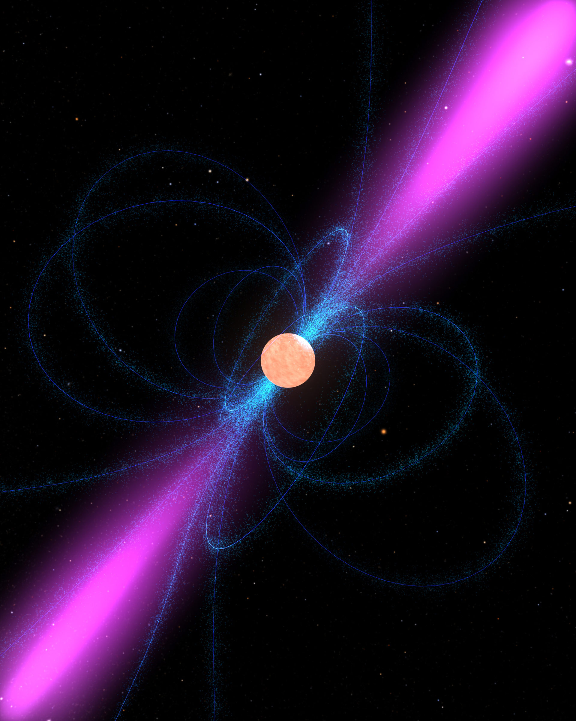
Aceptabilidad física de objetos compactos con EOSs realistas
Trabajo de grado
David Ramos-Salamanca
Director: Luis A. Núñez
Escuela de Física
Facultad de Ciencias
Universidad Industrial de Santander
Credit: NASA

Slide 2
Overview
Evolución estelar
Objetos compactos
Identificando el problema: la ecuación de estado
Soluciones propuestas
Aceptabilidad física: una alternativa
Resultados
Conclusiones

Slide 3
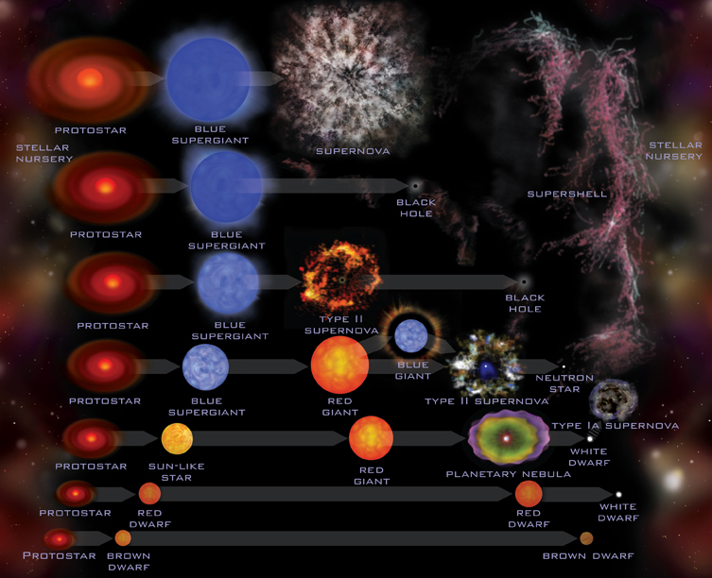
Evolución estelar
Credit: NASA/CXC/M.Weiss

Slide 4

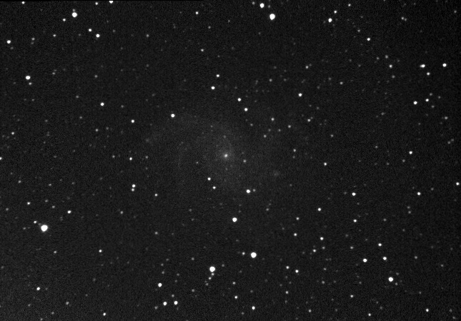
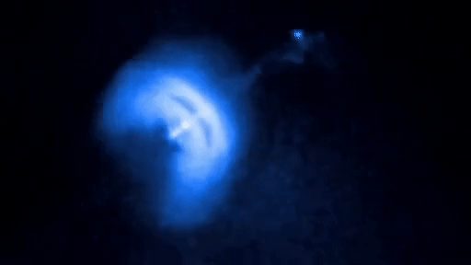
En contexto
SN2017aew. Credit: P. Wiggins
Vela pulsar. Credit: NASA’s Chandra X-RAY Observatory

Slide 5
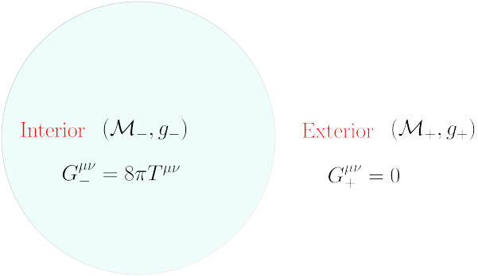
Modelando objetos compactos

Slide 6
El caso más simple: objetos esféricos y estáticos
Exterior
Si representa la frontera
Solución de
Schwarzschild

Slide 7
Interior
Un modelo se construye solucionando este sistema de ecuaciones con ciertas condiciones iniciales
Fluido perfecto
Ecuaciones de
Tolman-Oppenheimer-Volkoff
donde
Pero...
4 incógnitas
3 ecuaciones

Slide 8
Modelos de EOS
Modelos microscópicos
Métodos usados para obtener la EOS
Modelos fenomenológicos
Métodos usados para obtener la EOS
Rezzolla et al. Springer International Publishing (2018)
Se basan en interacciones barión-barión y usando un esquema de muchos cuerpos obtienen la EOS.
Método de Dirac-Brueckener-Hartree-Fock
Método variacional
Se basan en interacciones efectivas y usan la teoría del funcional de energía para obtener la EOS.
Métodos con Hamiltonianos efectivos
Métodos con Lagrangianos efectivos

Slide 9
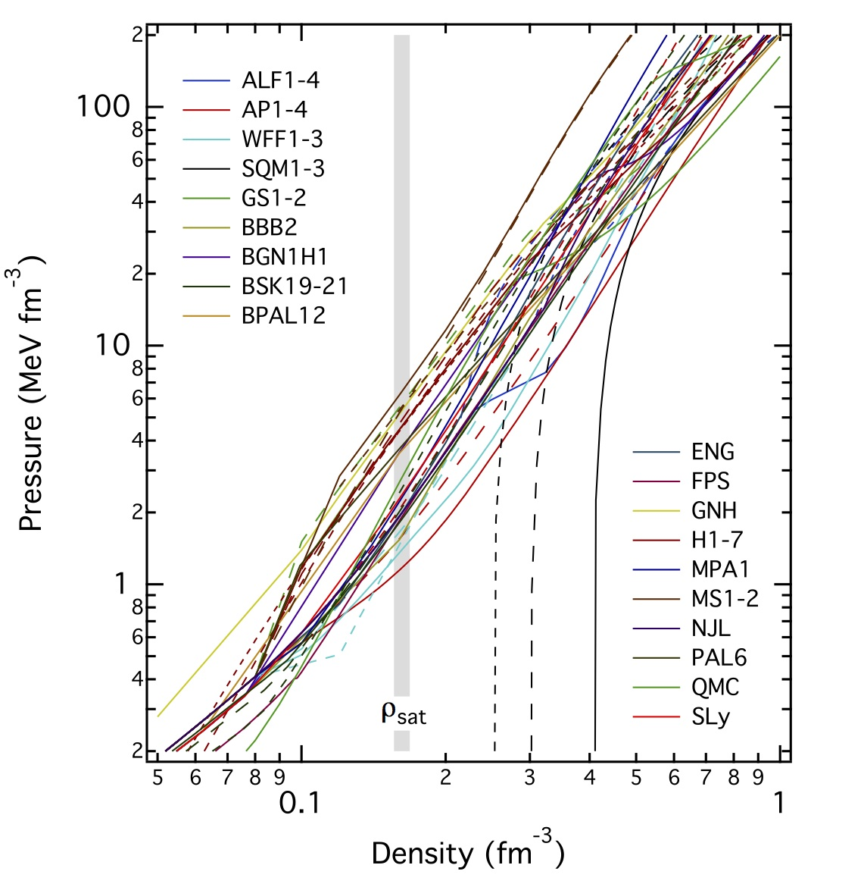
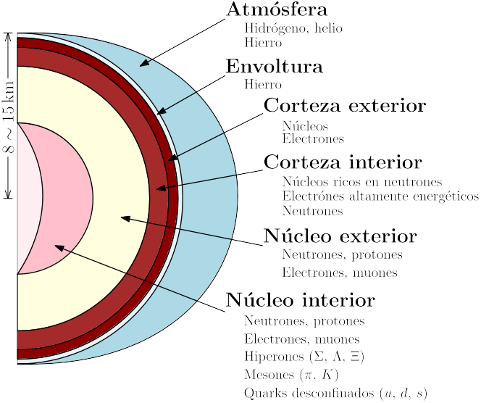

El problema
Özel & Freire. Annual Review of Astronomy
and Astrophysics (2016)
Weber et al. Proceedings of the International
Astronomical Union (2013)

Slide 10
Enfoques utilizados para resolver el problema de la EOS
Usar observaciones que den cotas para la masa máxima/radio estándar/momento angular/etc. y así restringir modelos de EOS individuales.
Lattimer. Universe (2019)
  Los modelos de EOSs disponibles pueden no haber explorado todo el rango de posibilidades físicas.
Pasar de las observaciones directo a la EOS usando métodos estadísticos.
Reithel et al. The Astrophysical Journal (2017)
  Alta incertidumbre debido a escases de mediciones precisas.

Slide 11
Aceptabilidad física: una alternativa
Lake. Computer Physics Communications (1998)
Los modelos estelares que se obtengan con cualquier EOS deben ser aceptables
causalidad
condiciones de energía
estabilidad
Si un modelo estelar no es aceptable, la EOS con la que se construyó se ve desfavorecida.

Slide 12
Condiciones de aceptabilidad física
Ivanov. The European Physical Journal C (2017)
C1. Los potenciales métricos son positivos y deben ser finitos y libres de singularidades en el interior de la estrella.
C2. Condiciones de acoplamiento: la solución exterior e interior coinciden en la frontera
;
C3. El corrimiento al rojo gravitacional debe disminuir con el aumento de r.

Slide 13
C4. La densidad de energı́a y la presión deben ser positivas dentro de la estrella.
C5. La densidad de energía y la presión deben alcanzar un máximo en el centro y deben decrecer monótonamente hacia afuera.
C6. La EOS debe satisfacer la condición de energía dominante
C7. La velocidad del sonido en la estrella satisface

Slide 14
C8. Estabilidad ante pulsaciones radiales I: el ínidice adiabático efectivo debe satisfacer
Ruffini. Astronomy & Astrophysics (1989)
donde
y

Slide 15
C9. Estabilidad ante cracking: bajo perturbaciones de densidad un modelo isótropo es estable ante cracking si
Gonzáles, Navarro & Núñez. Canadian Journal of Physics (2017)
C10. Estabilidad ante pulsaciones radiales II: es necesario que la masa total aumente con la densidad central

Slide 16
C11. Estabilidad ante convección adiabática: un modelo estelar es estable ante movimientos convectivos en un régimen adiabático si
Hernández et al. The European Physical Journal C (2018)

Slide 17
Énfasis de este trabajo
C1, C2, C3, C4 y C5 se cumplen por construcción
C6: condición de energía dominante
C7: causalidad
C8: pulsaciones radiales I
C9: cracking
C10: pulsaciones radiales II
C11: convección adiabática
Trabajo en proceso, intentando reproducir
Koliogiannis. Astrophysics and space Science (2019)
Trabajo futuro. Algunos avances por D. Suárez

Slide 18
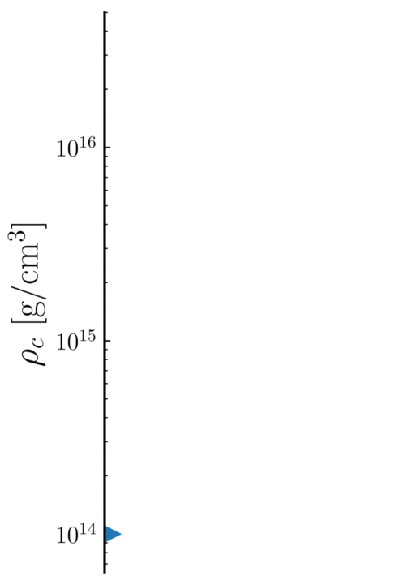
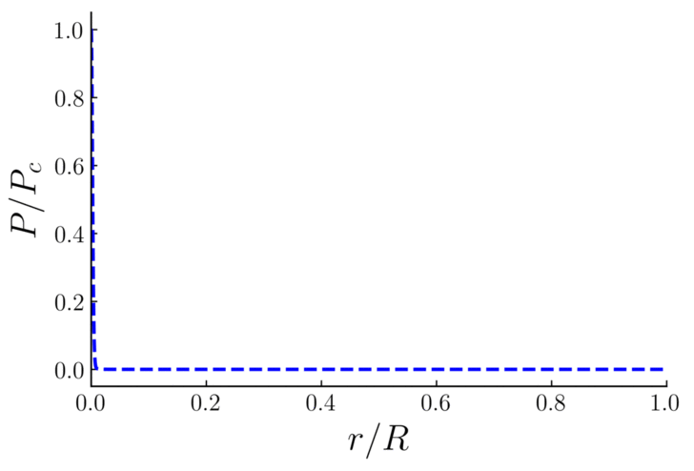
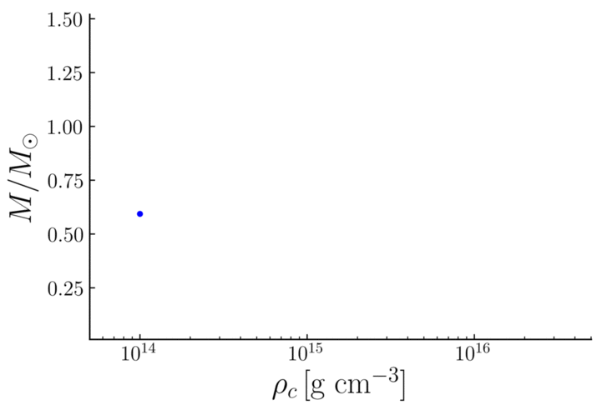

Metodología
Condición inicial
Ecuaciones
de TOV
+
EOS
(ALF1)

Slide 19
Resultados
C6: condición de energía dominante
C7: causalidad
C11: movimientos convectivos.

Slide 20
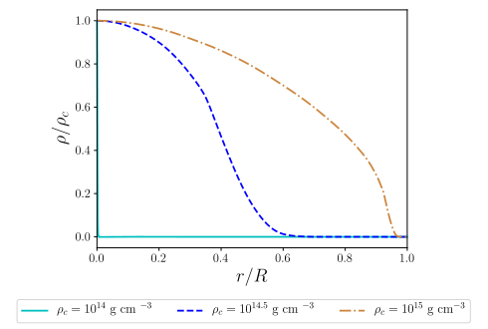
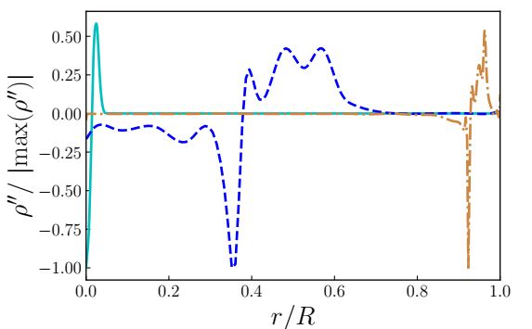
Analizando los perfiles de densidad

Slide 21
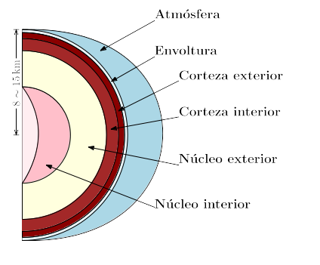
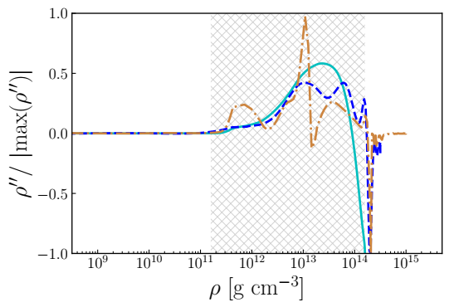
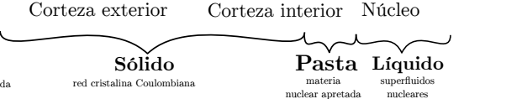
Interfaz corteza-núcleo
Haensel et al. Springer (2007)
Chamel and Haensel.
Living Reviews in Relativity (2008)

Slide 22
Conclusiones
Se realizó una verificación de la aceptabilidad física de modelos de estrellas de neutrones estáticas con EOSs realistas, lo cual no se había hecho de manera sistemática antes.

Slide 23
Se encontró que ninguna de las EOSs consideradas produce modelos estelares estables ante convección adiabática.
Para cada
EOS considerada

Slide 24
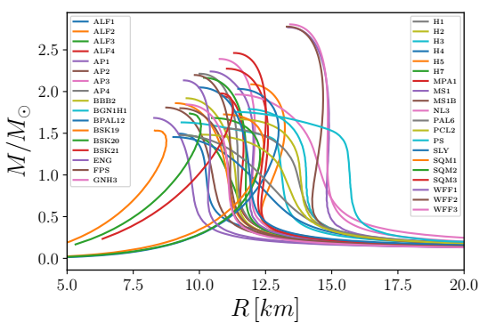
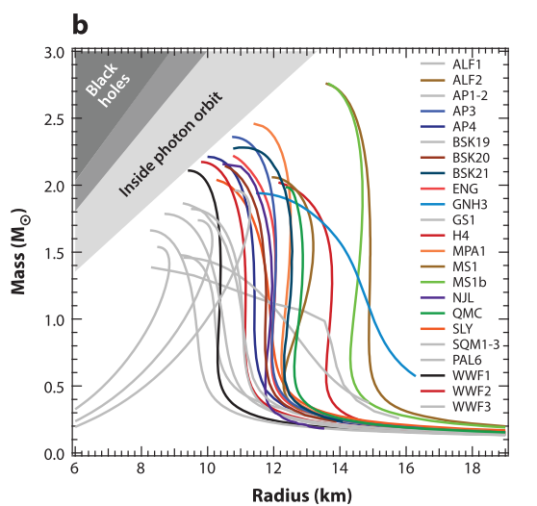
Los cálculos numéricos concuerdan con resultados reportados en la literatura.
Haensel et al. Springer (2007)
Read et al. Physical Review D (2009)
Özel. Annual Review of Astronomy and Astrophysics (2016)

Slide 25
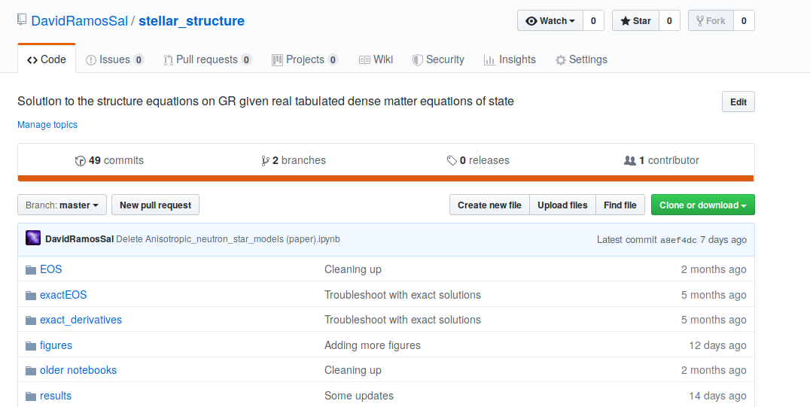
El código y los resultados se encuentran en un repositorio en GitHub y pueden ser fácilmente extendidos para considerar nuevas EOSs.
https://github.com/DavidRamosSal/stellar_structure

Slide 26
Algunos de los resultados de este trabajo de grado fueron expuestos en el VI Congreso Colombiano de Astronomía y Astrofísica - COCOA 2019.

Slide 27
Shoutouts
IPython
SciPy
LaTeX
Comunidad Stack Exchange
IPE
Inkscape

Slide 28
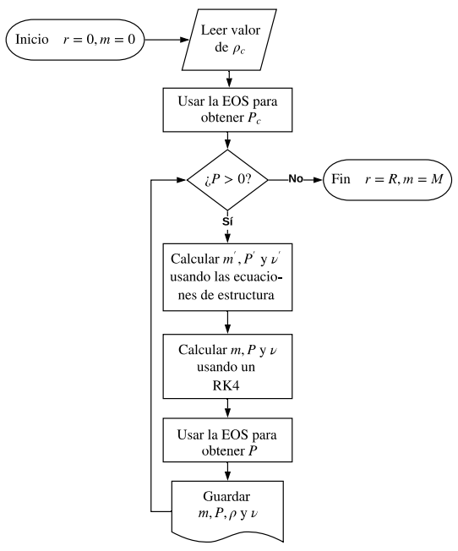
Backup 1: sobre el código

Slide 29
Backup 2: consistencia del código
¡Existen soluciones exactas a las ecuaciones de TOV!
  Tolman IV
  Tolman VII
  Buchdal
  Etc.
Al usar esta EOS como input para el código se puede comparar la solución numérica con la exacta.

Slide 30
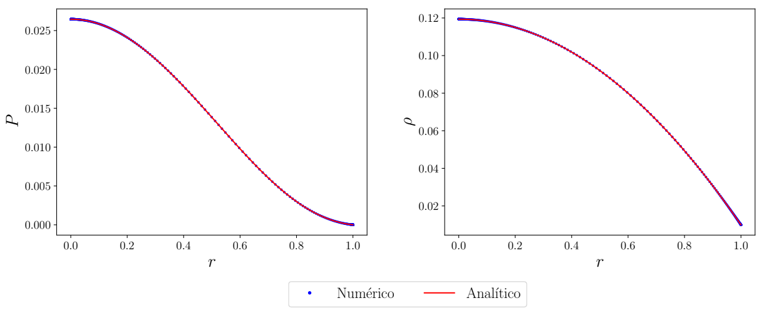
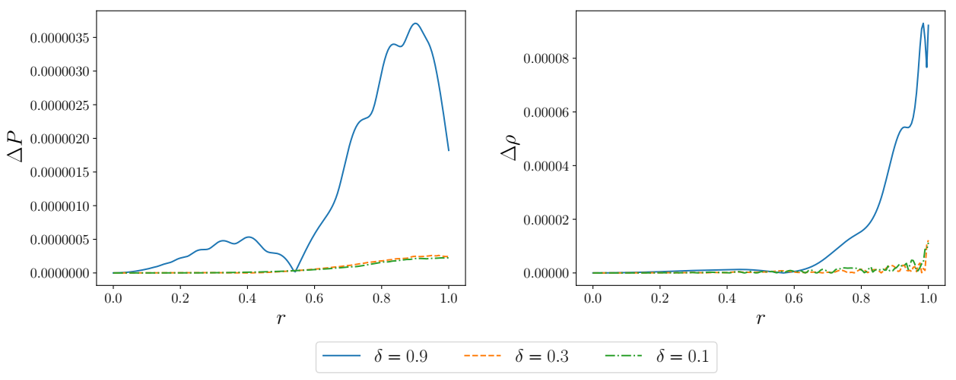
Para Tolman VII con

Slide 31
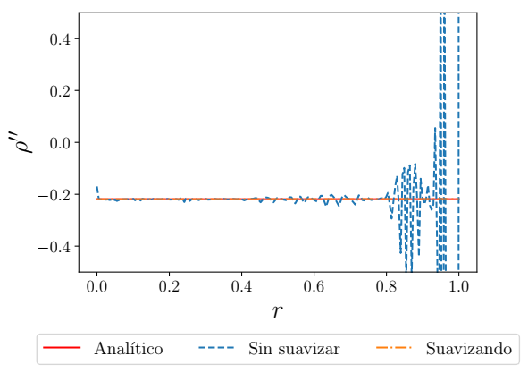
Backup 3: derivadas numéricas
Fuentes de error numérico:
  RK4
  Interpolación de EOS
Para Tolman VII con
Las diferencias finitas fallan.
Solución:
Interpolar, suavizando la
curva
Problema: el parámetro de suavizado se debe ajustar sensiblemente.

Slide 32
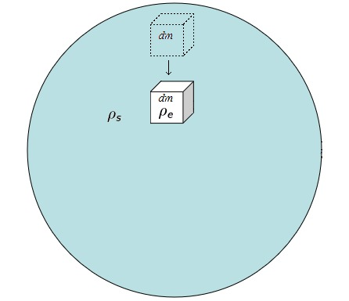
Backup 4: convección adiabática
Los objetos compactos son fríos
por tanto se puede ignorar la conducción térmica.
¿Es el criterio válido en RG?
¡Sí!: a diferencia de las pulsaciones, la convección es un fenómeno local.
Thorne. The Astrophysical Journal (1966)

